Slide 1
Groenblijvende Heesters
Groene Detailhandel

Slide 2
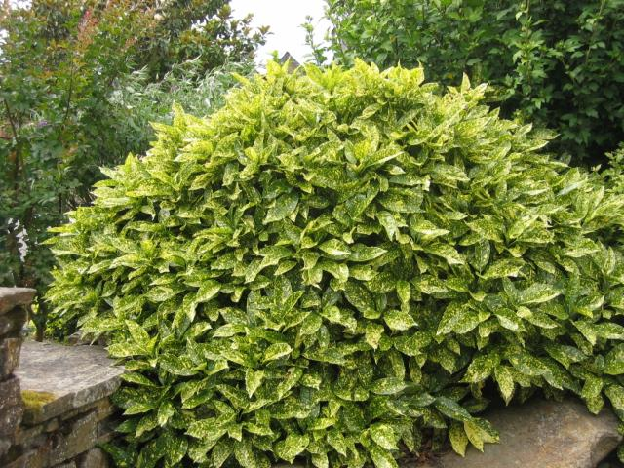
1. Aucuba japonica ‘Crotonifolia’/ Broodboom

Slide 3
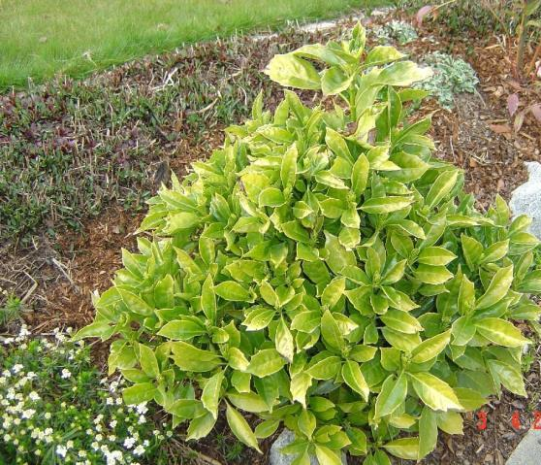
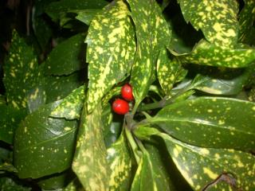
2. Aucuba japonica ‘Rozannie’/ Broodboom

Slide 4
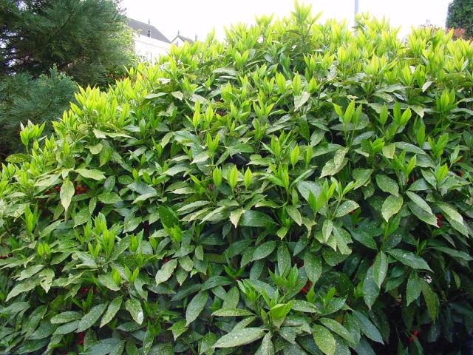
3. Aucuba japonica ‘Variegata’/Broodboom

Slide 5
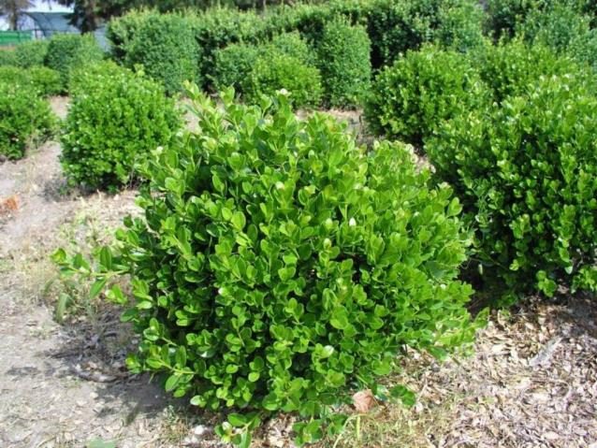
4. Buxus microphylla ‘Faulkner’/ Palmboompje

Slide 6
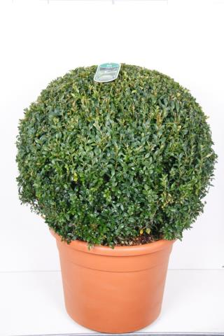
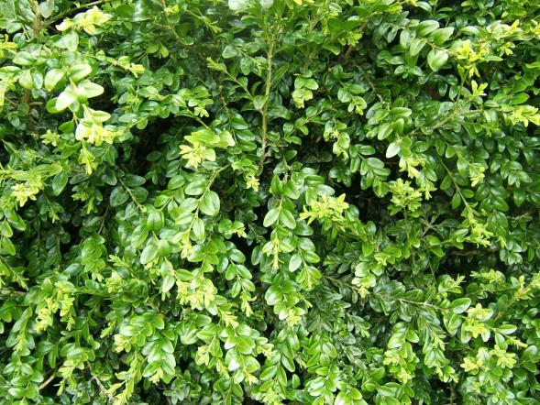
5. Buxus sempervirens/ Palmboompje

Slide 7
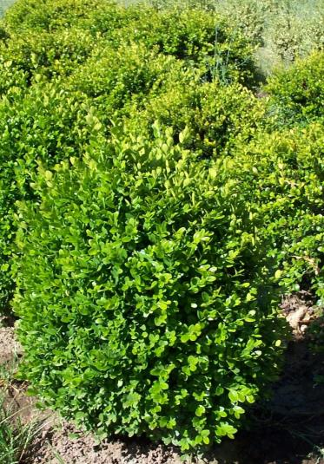
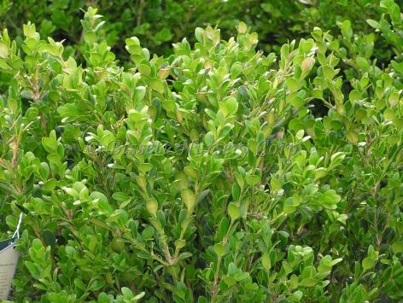
6. Buxus sempervirens ‘Suffruticosa’/ Palmboompje

Slide 8
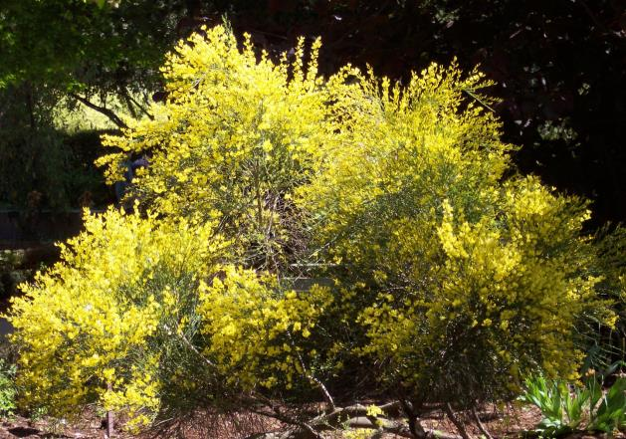
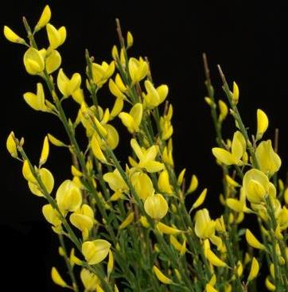
7. Cytisus praecox ‘Allgold’/ Brem

Slide 9
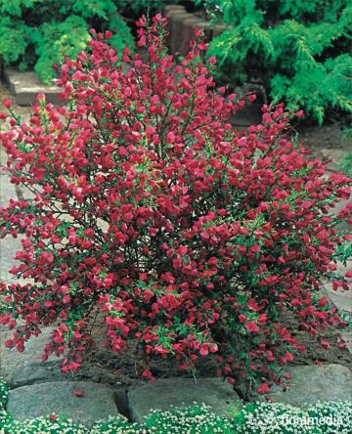
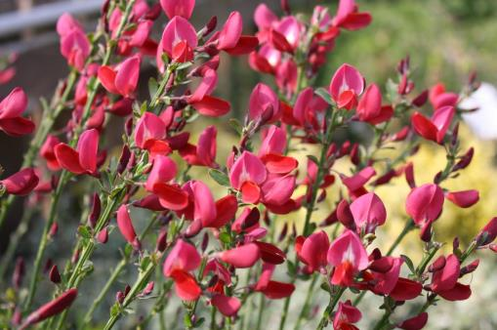
8. Cytisus ‘Boskoop Ruby’/ Brem

Slide 10
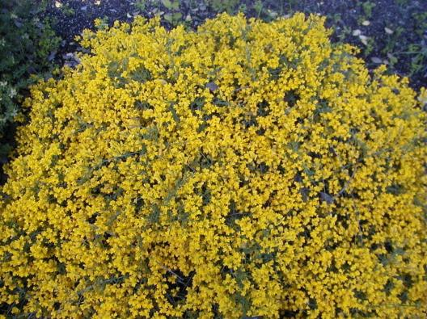
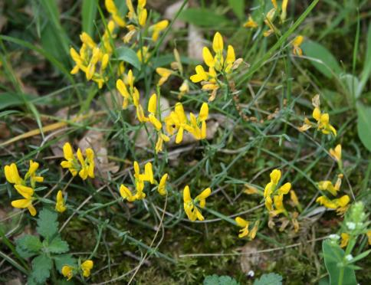
9. Genista lydia/ Brem

Slide 11
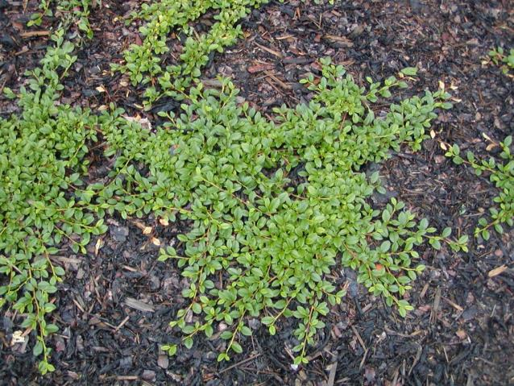
10. Cotoneaster dammeri/ Dwergmispel

Slide 12
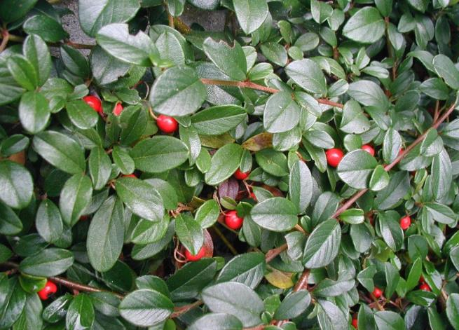
11. Cotoneaster franchetii/ Dwergmispel

Slide 13
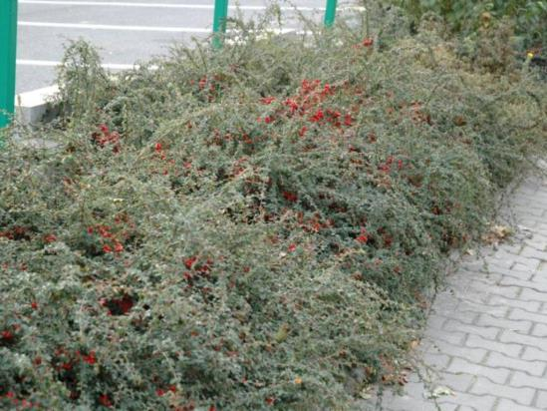
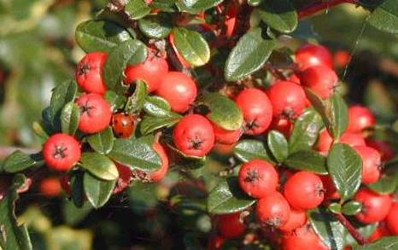
12. Cotoneaster x suecicus ‘Coral Beauty’/ Dwergmispel

Slide 14
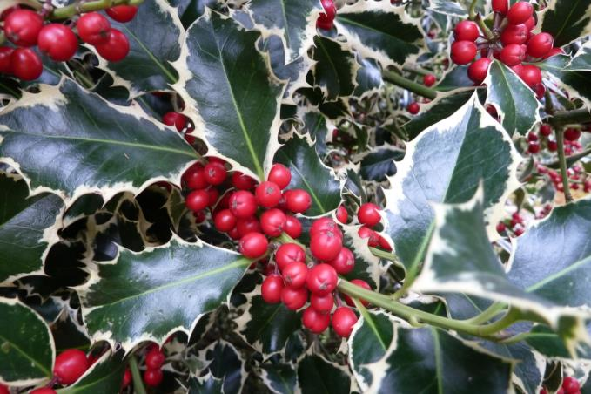
13. Ilex aquifolium ‘Silver Queen’/ Zilverbonte hulst

Slide 15
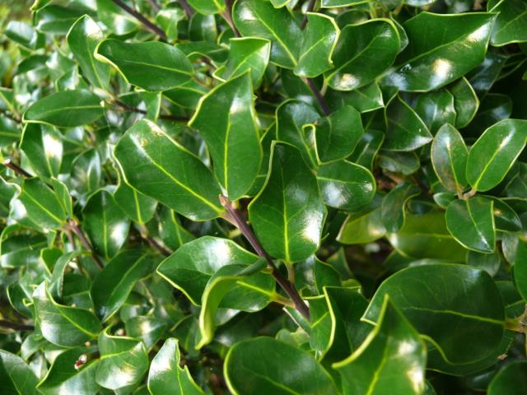
14. Ilex aquifolium ‘J.C. van Tol’/ Hulst

Slide 16
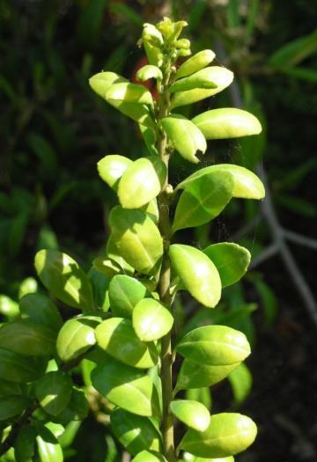
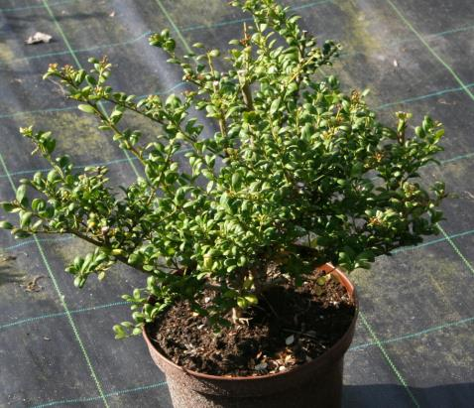
15. Ilex crenata ‘Convexa’/ Holbladige dwerghulst

Slide 17
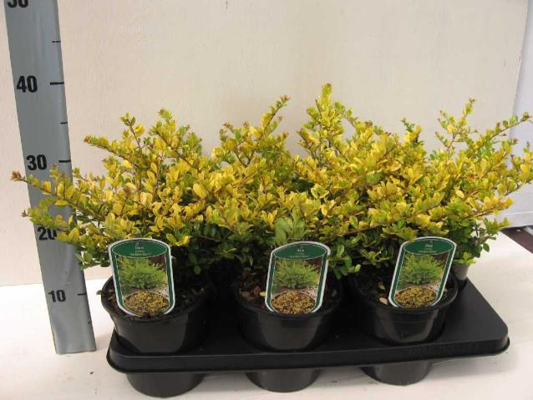
16. Ilex crenata ‘Golden Gem’/ Chinese hulst

Slide 18
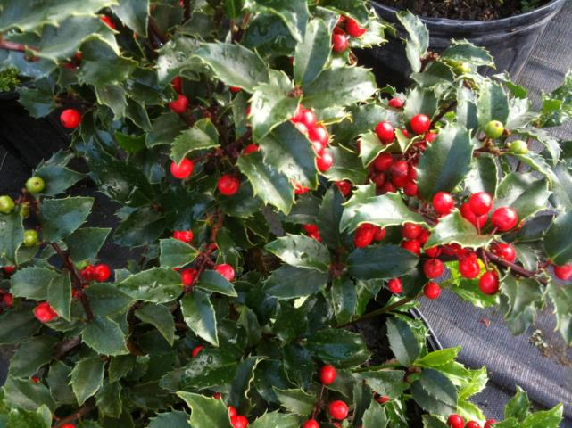
17. Ilex meserveae ‘Bleu Princess’/ Amerikaanse hulst

Slide 19
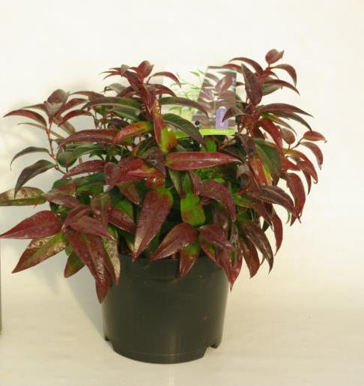
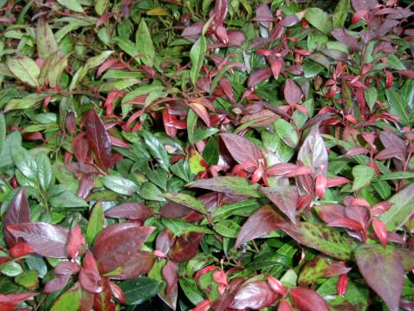
18. Leucothoe ‘Zeblid’/ Leucothoe

Slide 20
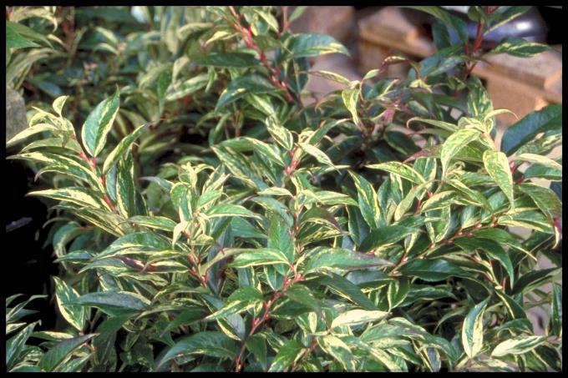
19. Leucothoe walteri ‘Rainbow’/ Leucothoe

Slide 21
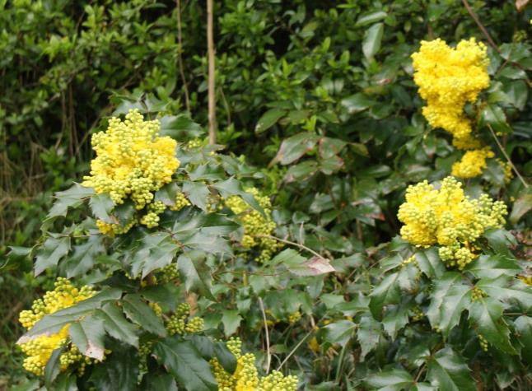
20. Mahonia aquifolium/ Mahoniestruik

Slide 22
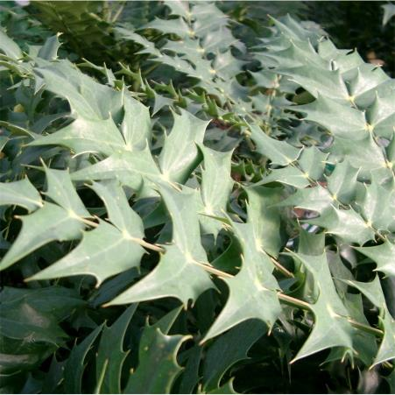
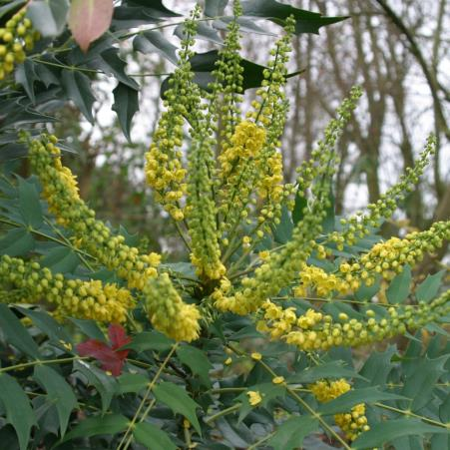
21. Mahonia japonica ‘Hivernant’/ Japanse mahoniestruik

Slide 23
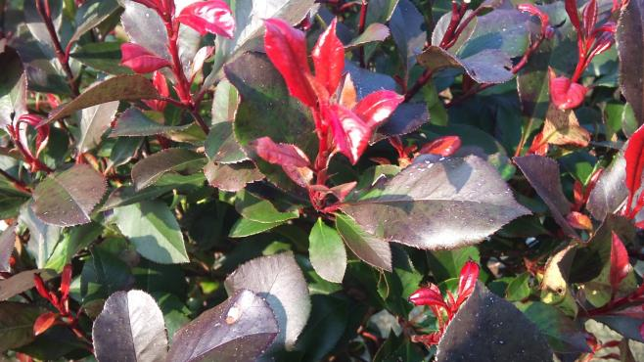
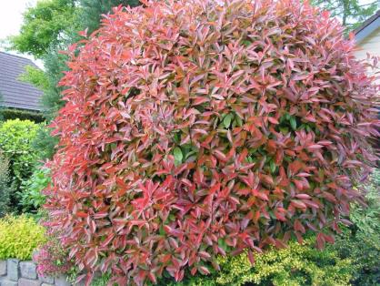
22. Photinia fraseri ‘Red Robin’/ Glansmispel

Slide 24
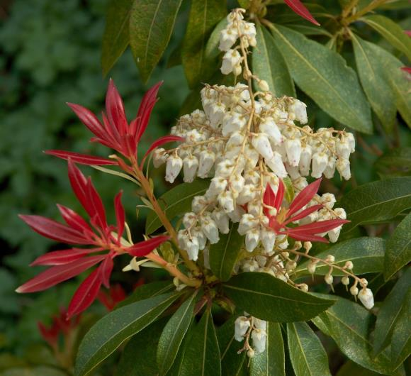
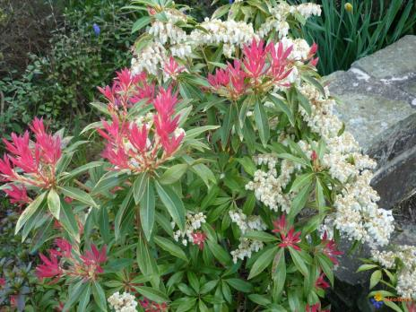
23. Pieris ‘Forest Flame’/ Pieris/ Rotsheide

Slide 25
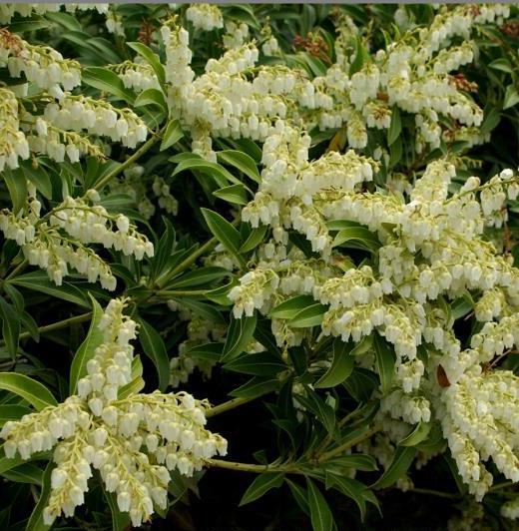
24. Pieris japonica ‘Debutante’/ Pieris/ Rotsheide

Slide 26
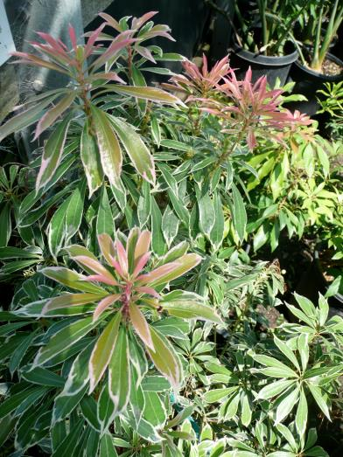
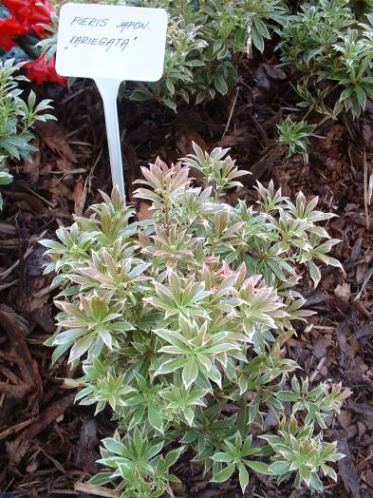
25. Pieris japonica ‘Variegata’/ Pieris/ Rotsheide

Slide 27
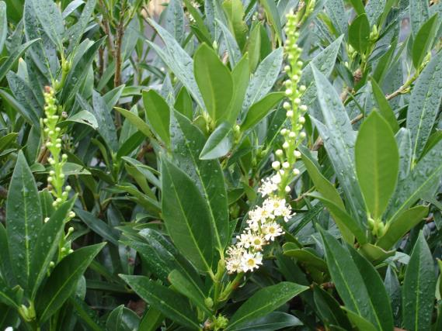
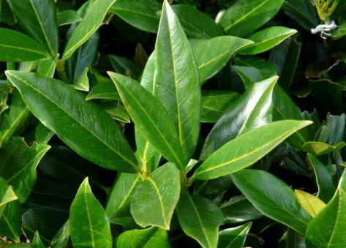
26. Prunus laurocerasus ‘Otto Luyken’/ Laurierkers

Slide 28
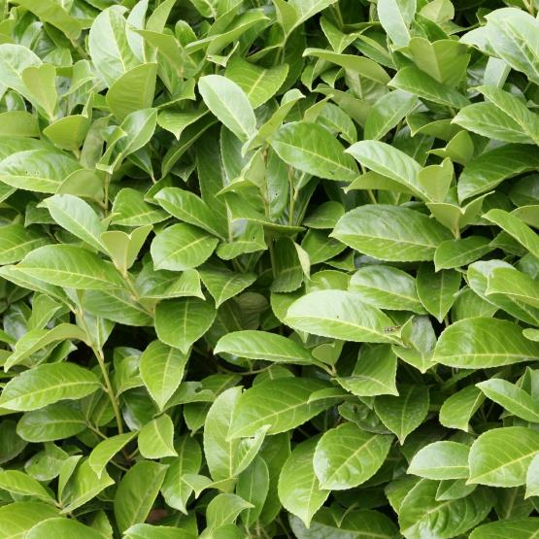
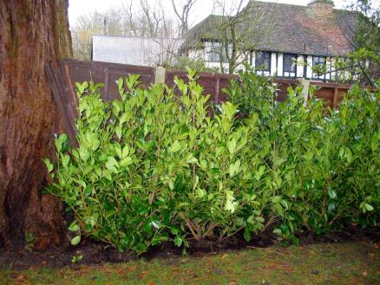
27. Prunus laurocerasus ‘Rotundifolia’/ Laurierkers

Slide 29
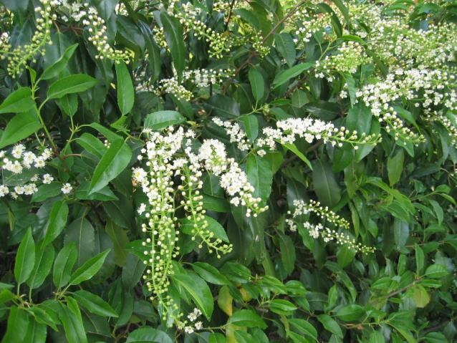
28. Prunus lusitanica/ Portugeese laurierkers

Slide 30
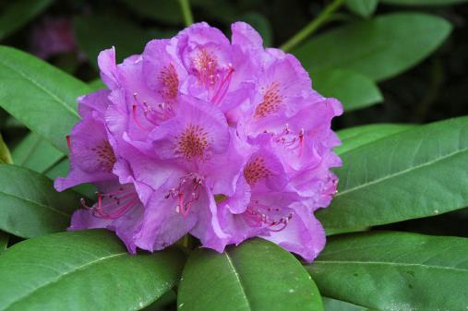
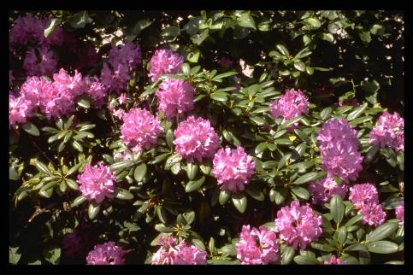
29. Rhododendron ‘Catawbiense Grandiflorum’/ Holbladige rhododendron

Slide 31
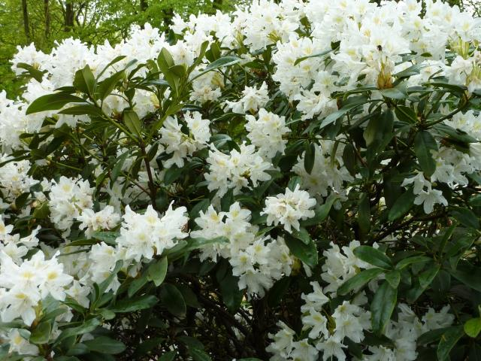
30. Rhododendron ‘Cunningham’s White’/ Rhododendron

Slide 32
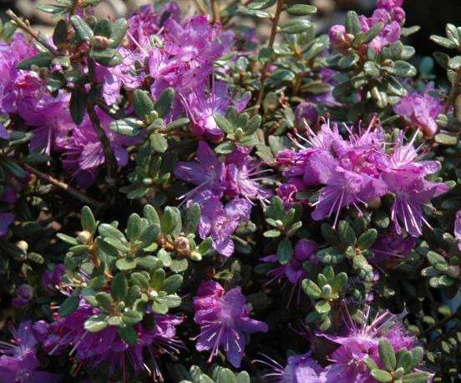
31. Rhododendron impeditum/ Dwergrhododendron

Slide 33
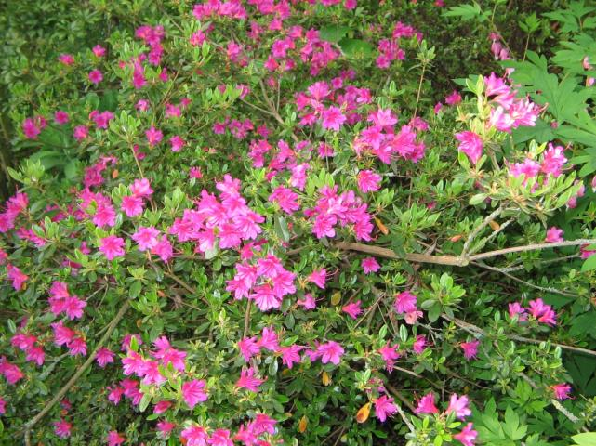
32. Rhododendron ‘Amoena’/ Azalea

Slide 34
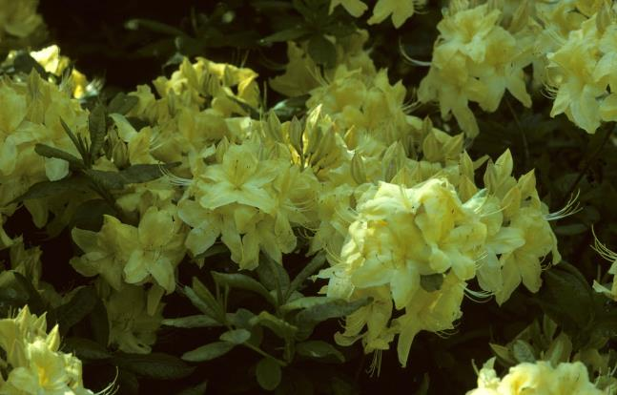
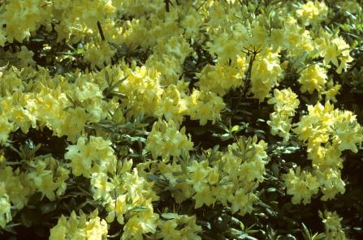
33. Rhododendron ‘Anneke’/ Japanse azalea

Slide 35


34. Skimmia japonica ‘Rubella’/ Skimmia (mannelijke bloemen)

Slide 36


35. Skimmia reevesiana/ Skimmia (besdragend)

Slide 37



36. Viburnum davidii/ Viburnum

Slide 38

37. Viburnum x burkwoodii ‘Burkwood’/ Viburnum

Slide 39


38. Viburnum tinus/ Viburnum

